Slide 1
Логика
для школьников
Занятие 8

Slide 2
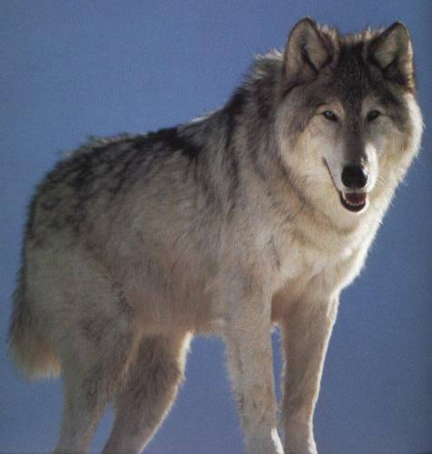
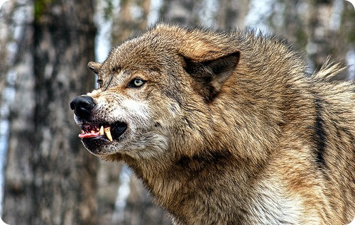
Задание 1
Рассказать о волке как о животном
Волки обитают на Земле уже более миллиона лет. Произошли они от плотоядных хищников, живших 100 миллионов лет назад, а около 20 миллионов лет назад от волка произошли собаки. Оружие волка – это зубы. Их в его пасти целых 42. Впереди торчат 4 острых, кривых 5-ти сантиметровых клыка – по два сверху и снизу. Ими волк может прокусить плотную шкуру жертвы. А хищными, или плотоядными, зубами – так называют коренные зубы всех хищников – взрослый волк разгрызает даже бедренную кость лося. У него сильные мускулистые ноги и размашистая походка, и он может долго бежать рысью со скоростью 9 км/час, а в погоне за оленями и лосями разгоняться до 60 км/час. Обычно волк-самец весит около 50 килограммов, волчица – килограммов на 5 меньше. Их высота в холке – около 75 сантиметров, а длина от носа да кончика хвоста достигает 1,5 – 2 метров.

Slide 4
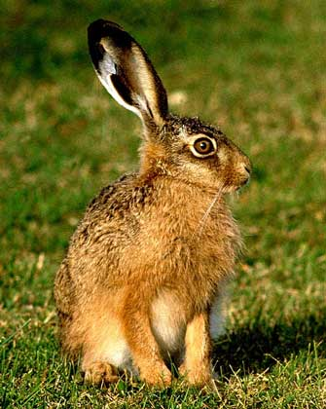
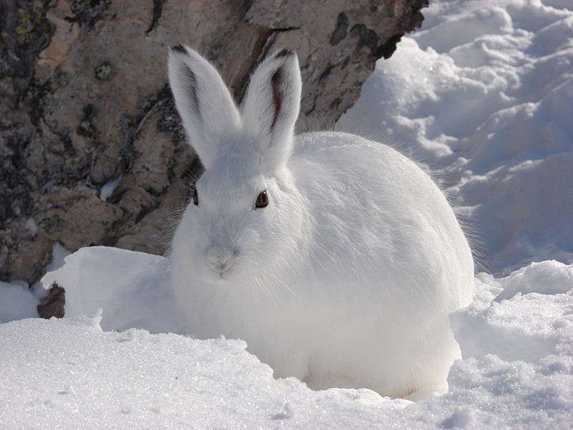
Задание 1
Рассказать о зайце как о животном
Зайцы - живые пружины. Они способны несколько километров кряду галопировать со скоростью 50 километров в час, закладывая немыслимые виражи.
В жару уши зайца сбрасывают в окружающую среду треть метаболического тепла. Благодаря этому его не очень мучает жажда и он спасается от перегева.
Обычная беременность у зайцев длится 50 дней. Однако, в Австралии у зайчих вторые роды следуют за первыми через 25-30 дней - они умудряются забеременеть еще не разродившись!
Зубы кролика никогда не перестают расти. Они стираются, когда он грызет еду.
Заяц может достигать скорости бега в 72 км/час, а кролик - только в 56 км/час.

Slide 5
Задание 2
Назвать несколько признаков слова
РАДИО
ВИЛКА
НОЖ
1
3
3
5
5
2
буквы
слоги

Slide 6
Задание 3
ВЫДЕЛИТЬ ДВА СЛОВА НАИБОЛЕЕ СУЩЕСТВЕННЫХ ДЛЯ СЛОВА
чтение
глаза,
тетрадь,
книга,
очки,
карандаш.
Найди
существенное

Slide 7
Задание 4
С какой цифры начинается число и какой цифрой заканчивается
1
3
9
5
4
1
6
2
7

Slide 8
Задание 5
Составить слово из первых слогов данных слов
Зашифрованное слово
К | О | С | А
К | О
Л | О | Т | О
Л | О
Б | О | К | С | Ё | Р
Б | О | К

Slide 9
Спасибо
за отличную
работу!

